Slide 1
Semantisatieverhaal A:
Stel je voor…
Je eet een lekker bord spaghetti. Of een boterham met pindakaas. Of een visstick…
En dan zegt iemand ineens: “Wist je dat daar misschien plastic in zit?” “Huh!?”, denk je dan.
Nou… het blijkt dus echt zo te zijn. Het is duidelijk dat dat echt zo is.
Heel soms zitten er in eten piepkleine stukjes plastic. Zo klein dat je het met het blote oog niet kunt zien. Je kunt het zonder hulp van een bril, een vergrootglas of verrekijker niet zien.
Er zitten dus geen grote stukken plastic in je eten, maar hele mini-plasticstukjes. Die heten microplastics. Die stukjes komen in de zee terecht. Vissen happen erin, denken dat het eten is, en wij eten die vis weer op. Zo kan het gebeuren dat jij plastic eet. En je merkt er niks van.
Sommige mensen vragen zich af wat we eigenlijk onder gezond eten verstaan. Wat we daarmee bedoelen. Want als er plastic in zit, dan is de kwaliteit natuurlijk minder goed. De kwaliteit betekent hoe goed (of slecht) iets is.
Plastic eten is niet fijn. Het gaat ten koste van of iets niet goed voor je lijf, en dat is niet de bedoeling. Het is nog niet helemaal duidelijk hoe erg het gesteld is met die stukjes in je lichaam. Hoe het gaat met die stukjes in je lichaam. Maar gezond is het vast niet. Want plastic? Dat hoort in de prullenbak. Niet in je buik.
Gelukkig zijn er mensen die daar iets aan willen doen. Ze werken op een intensieve manier samen. Met veel mensen, veel materiaal, machines, veel tijd. Ze bouwen speciale filters die het plastic uit het water halen. Zulke machines moeten ze eerst aanleggen of maken, bouwen net zoals je een brug of een speeltuin aanlegt. Op die manier proberen ze de wereld te verbeteren. Ervoor te zorgen dat het beter wordt dan het was. Dus… als je iemand een plastic flesje op de grond ziet gooien? Geef het door aan of laat weten aan diegene: “Hé! Dat kan straks in mijn visstick zitten!”
Wedden dat ze het dan netjes weggooien?
A
Notes:
Woordenoverzicht
blijken: duidelijk zijn
gesteld zijn met: hoe het gaat met
iets ergens onder verstaan: iets ergens mee bedoelen
met het blote oog: zonder hulp van een bril, een vergrootglas of verrekijker
de kwaliteit: hoe goed (of slecht) iets is
intensief: met of door veel mensen, met veel materiaal
ten koste van: niet goed voor
doorgeven aan: laten weten aan
verbeteren: ervoor zorgen dat het beter wordt dan het was
aanleggen: maken, bouwen

Slide 2


Gerarda Das
Antoinette Duijf
Mandy Routledge
Francis Vrielink
Week 22 – 27 mei 2025
Niveau A

Slide 3


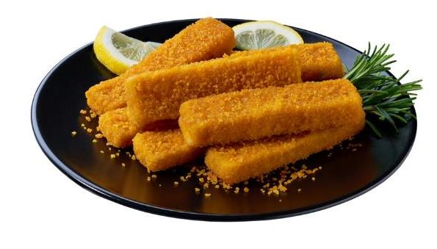
blijken
Plastic in mijn eten!!

Slide 4
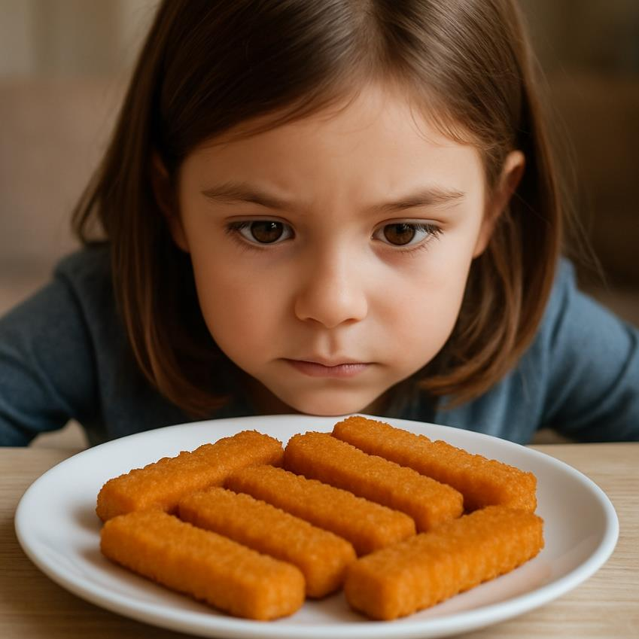
met het blote oog

Slide 5
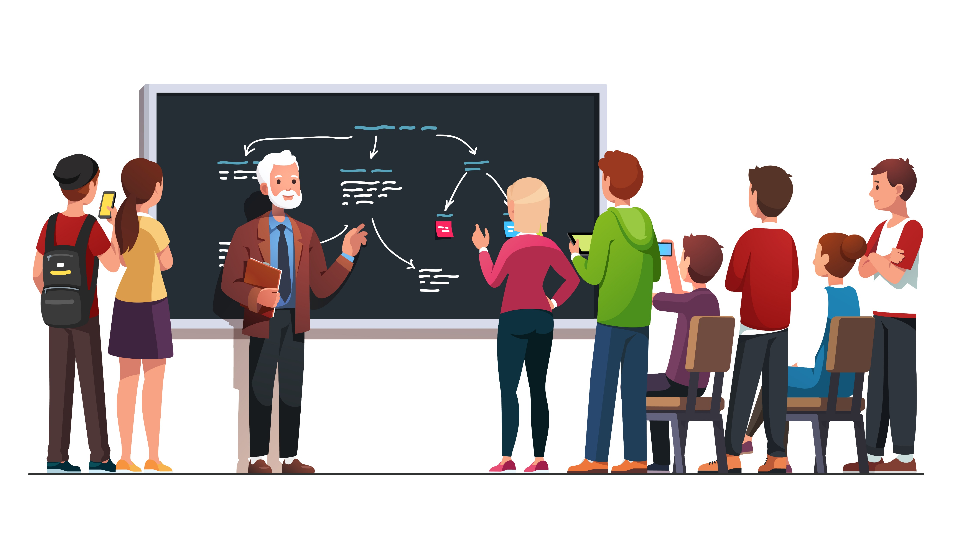
ergens iets onder verstaan

Slide 6

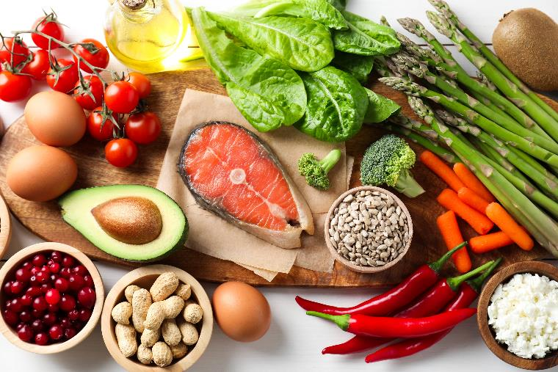
de kwaliteit

Slide 7
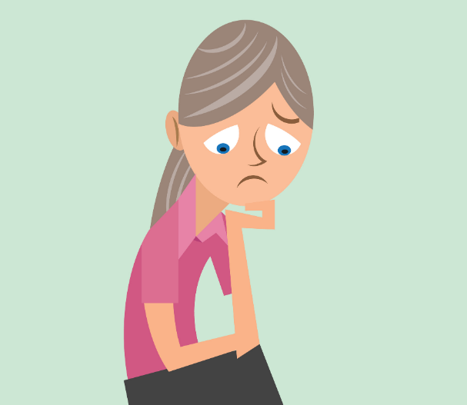
ten koste van

Slide 8

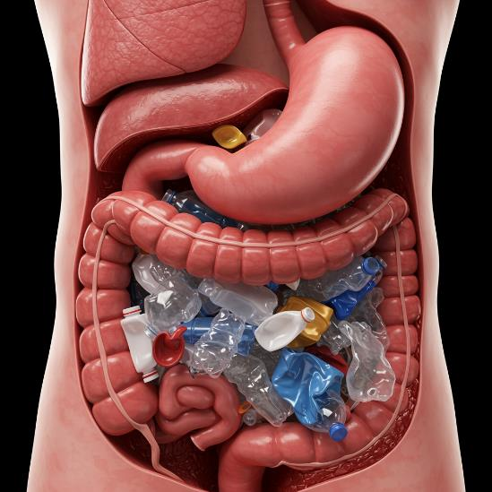
gesteld zijn met

Slide 9
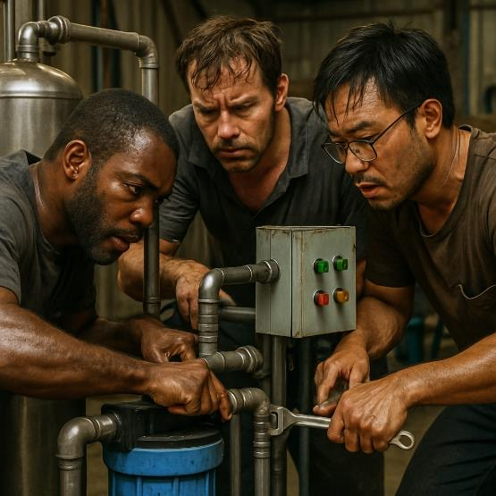
intensief

Slide 10
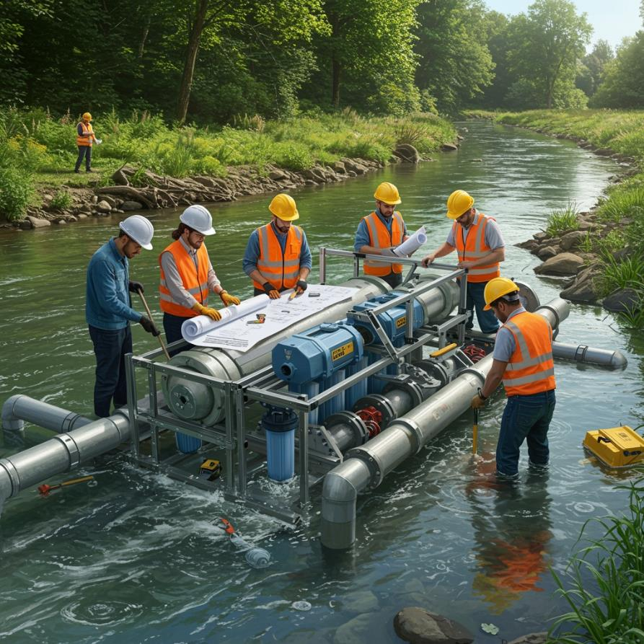
aanleggen

Slide 11
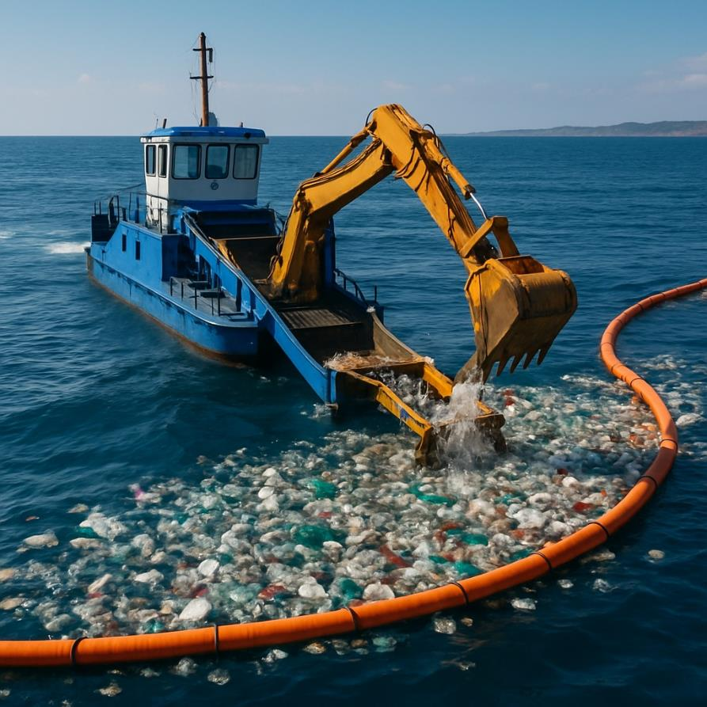
verbeteren

Slide 12
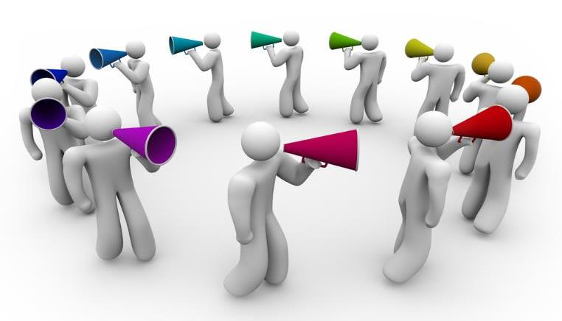
doorgeven aan

Slide 13
Op de woordmuur:

Slide 14
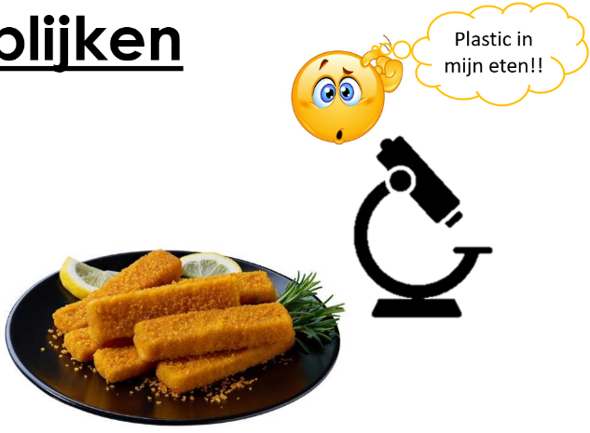
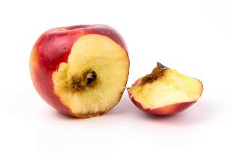

lijken
blijken
= het ziet er zo uit, maar hoeft niet zo te zijn
Het lijkt of de appel goed is, maar toch is hij rot aan de binnenkant.
= duidelijk worden
Het blijkt dat er plastic in vissticks kan zitten!

Slide 15

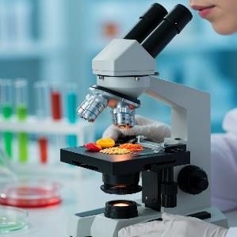
met het blote oog
met een microscoop
= zonder hulp van een bril, een vergrootglas of verrekijker
Met het blote oog zie je geen plastic in een visstick.
= een ding waarmee je verder kunt kijken dan wat je met het blote oog kunt zien
Met een microscoop kan je onderzoeken of er plastic in eten zit.

Slide 16

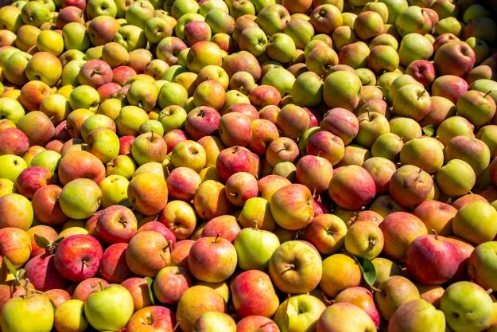
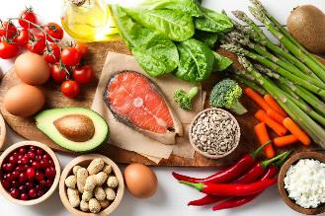
kwaliteit
kwantiteit
= hoe goed (of slecht) iets is
Het eten is onderzocht: en de kwaliteit is goed!
= hoeveel het er zijn
De kwantiteit appels is dit jaar groot.

Slide 17

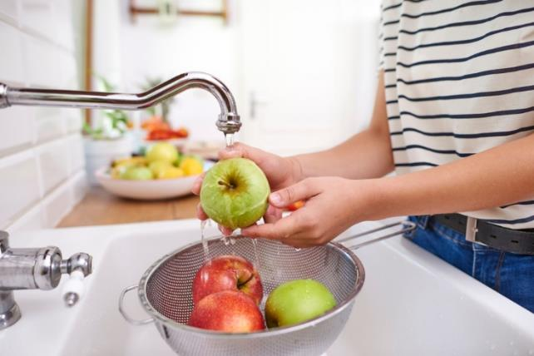
ten koste van
ten goede
komen
= niet goed voor
Plastic in je lichaam krijgen gaat ten koste van haar gezondheid.
= gunstig zijn voor
Fruit wassen voordat je het eet, komt je gezondheid ten goede.

Slide 18
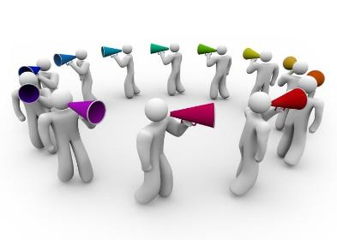
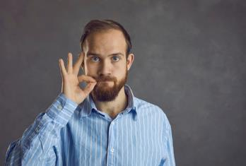
doorgeven aan
voor je houden
= laten weten aan
Wij geven het nieuws door aan anderen.
= niet doorgeven
Hij besluit niks te zeggen. Hij houdt het voor zich.

Slide 19
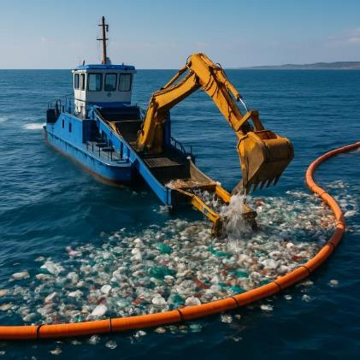
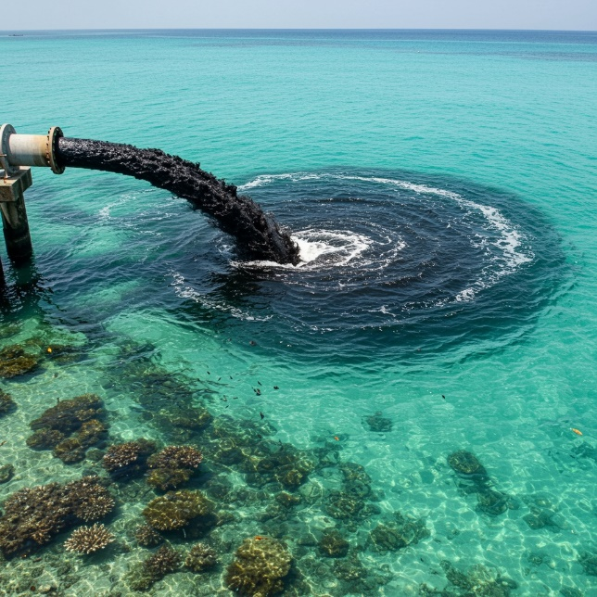
verbeteren
verslechteren
= ervoor zorgen dat het beter wordt dan het was
Door plastic uit de zee te halen, verbeteren we het milieu.
= slechter worden
Door afval in de zee te laten stromen, verslechtert het milieu.

Slide 20
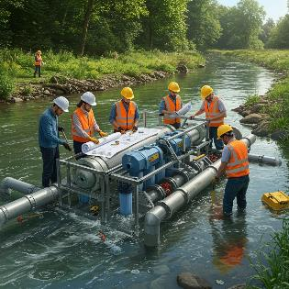
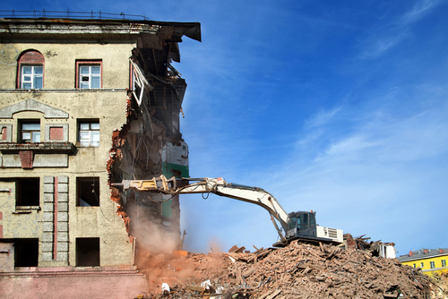
aanleggen
verwijderen
= maken, bouwen
In de rivier wordt een waterfilter aangelegd.
= zorgen dat iets verdwijnt
Dit oude gebouw wordt verwijderd.

Slide 21


gesteld zijn met
= hoe gaat het met
gezond
herstellen
ziek

Slide 22
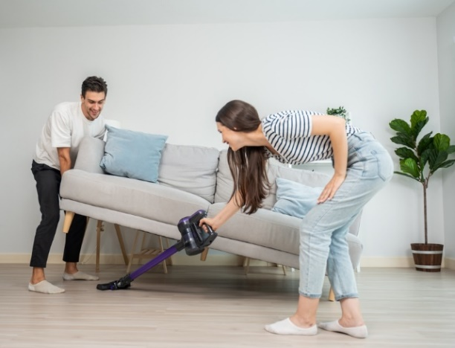

De mannen werken intensief samen aan het bouwen van een machine.
intensief
matig
= met of door veel mensen, met veel materiaal
licht

Slide 23

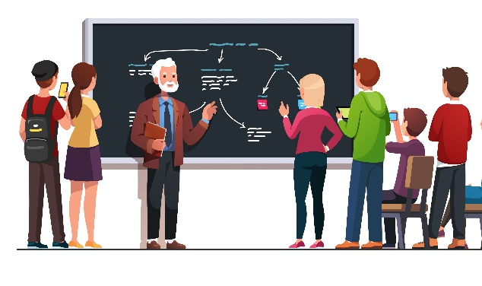

het symbool
uitleggen
iets ergens onder verstaan
= iets ergens mee bedoelen
begrijpen

